Slide 1
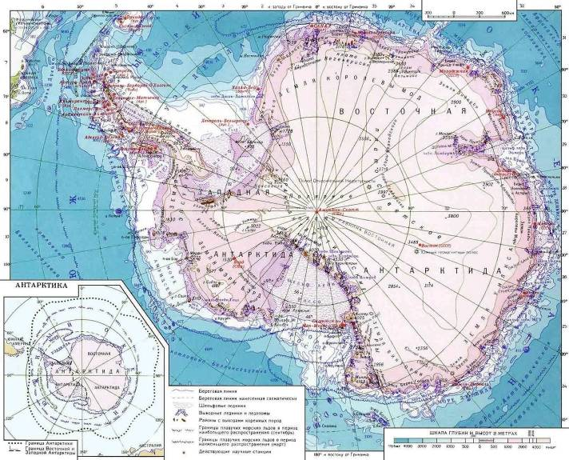
Загадки Антарктиды

Slide 2
Площадь Антарктики (Антарктиды) (включая острова и шельфовые ледники) - 13177000 км²
Площадь островов Антарктики (Антарктиды) - 90000 км²
Площадь шельфовых ледников Антарктики (Антарктиды) - 930000 км²
Средняя высота поверхности ледникового покрова над уровнем моря - 2040 м
Средняя толщина ледникового покрова - 1720 м
Наибольшая высота над уровнем моря (массив Винсон) - 5140 м
Самая северная точка материка (Антарктический полуостров) - 63°14′ ю.ш. 57°11′ з.д.

Slide 3
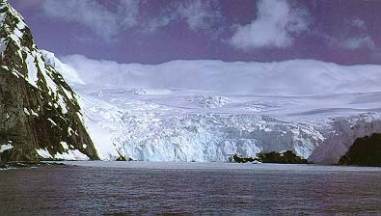
Антарктические ледники

Slide 4
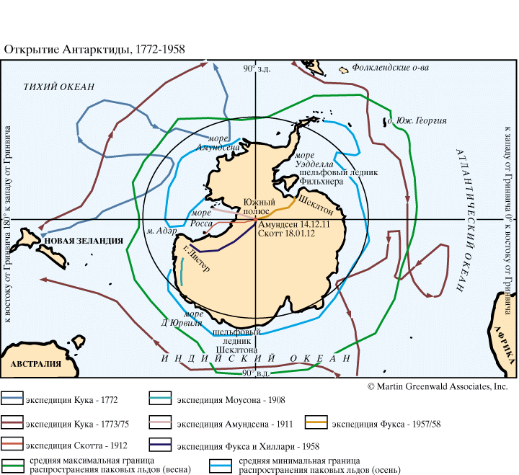
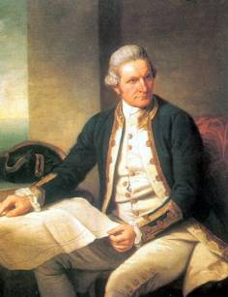
Я могу на себя взять достаточную смелость, чтобы сказать, что ни один человек никогда не решится на большее, чем сделал я, и что земли, которые находятся на юге, никогда не будут исследованы/

Slide 5
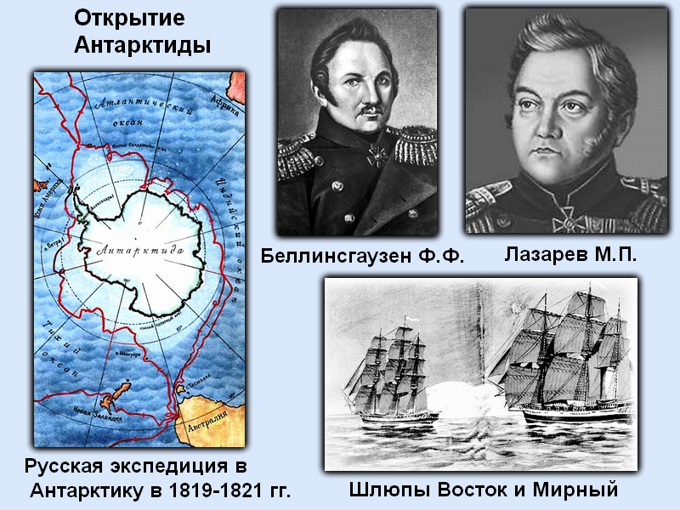

Slide 6
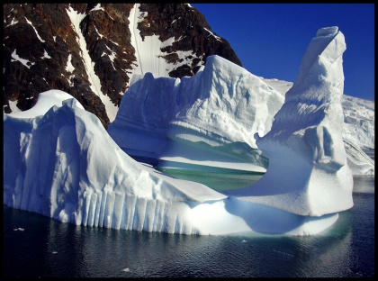
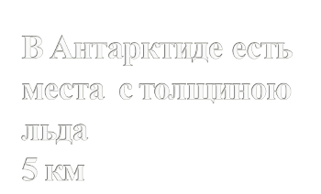
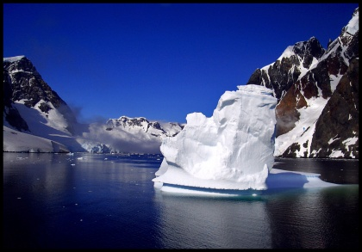

Slide 7
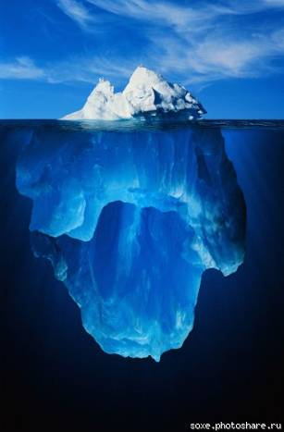
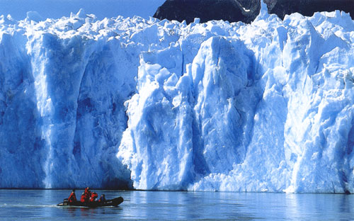
Самый большой айсберг в мире был по размеру больше Бельгии. Обнаруженный в Антарктиде в 1956 году, он занимал площадь 31 000 км. кв.

Slide 8
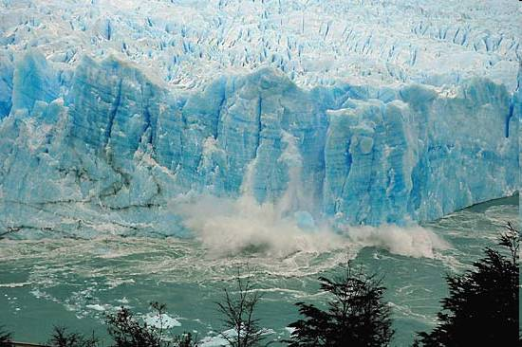
Рождение айсбергов.

Slide 9
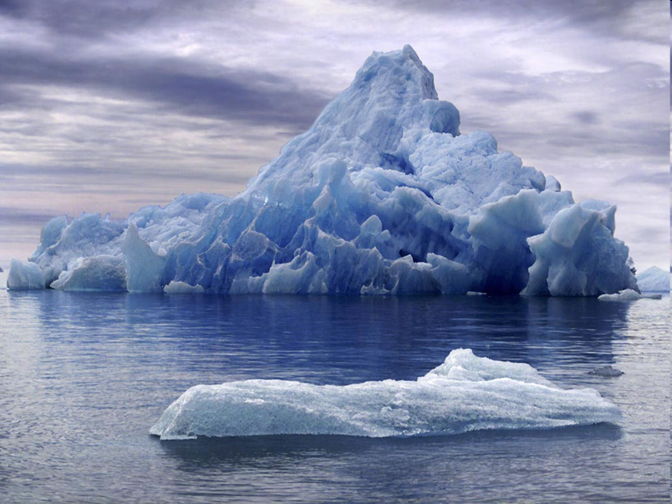

Slide 10
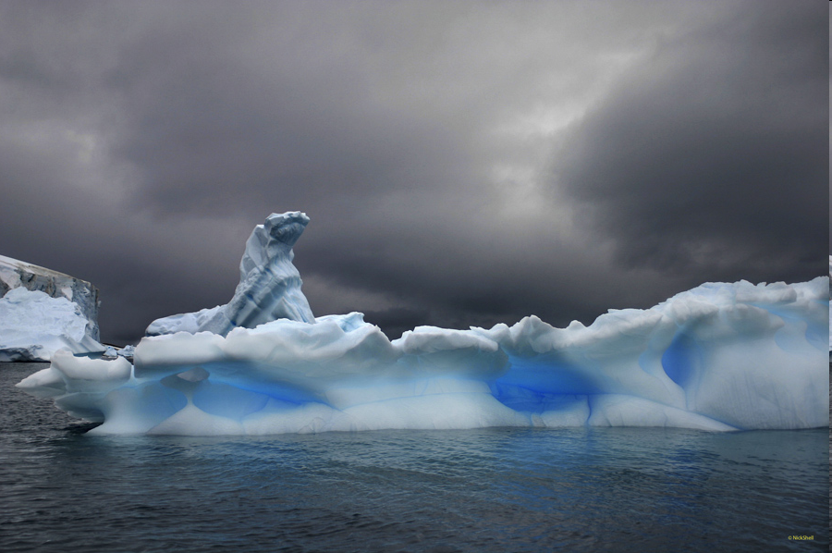
Ледяные горы в океане незабываемо красивая и величественная картина. Они имеют самые причудливые формы и удивительно окрашены.

Slide 11
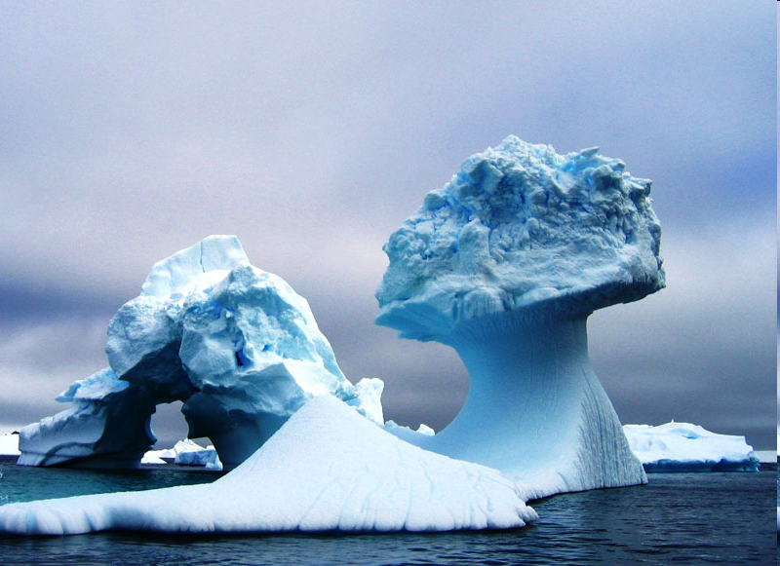

Slide 12
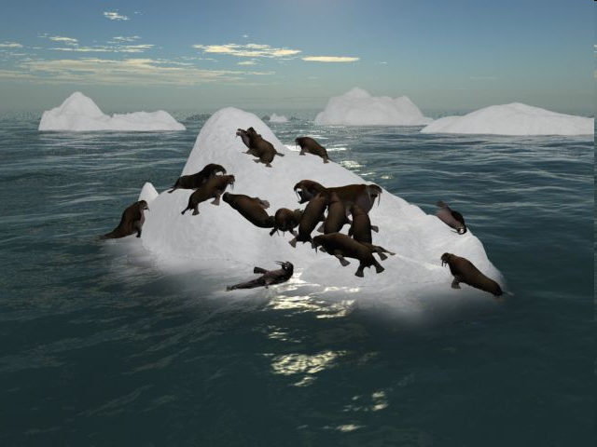
Здесь любят отдыхать морские обитатели: тюлени, пингвины

Slide 13
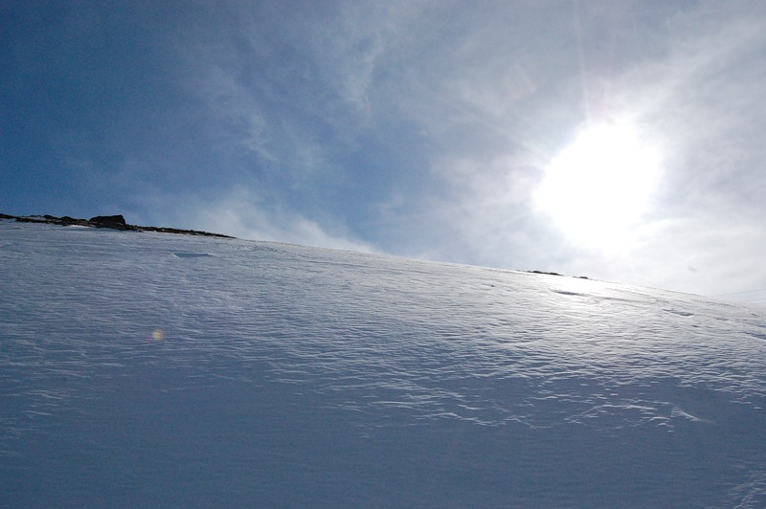

Slide 14
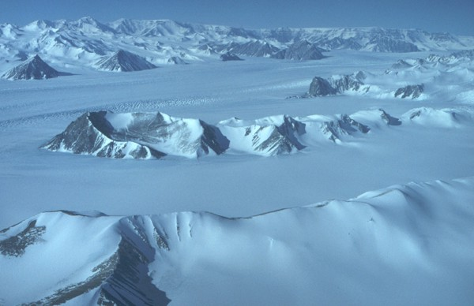

Slide 15
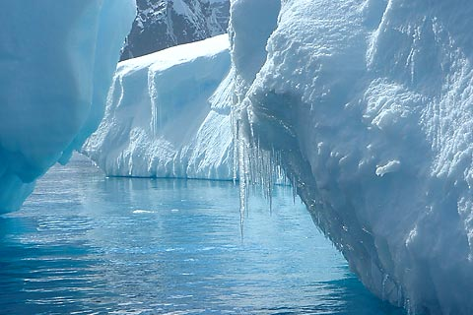
Царство льда

Slide 16
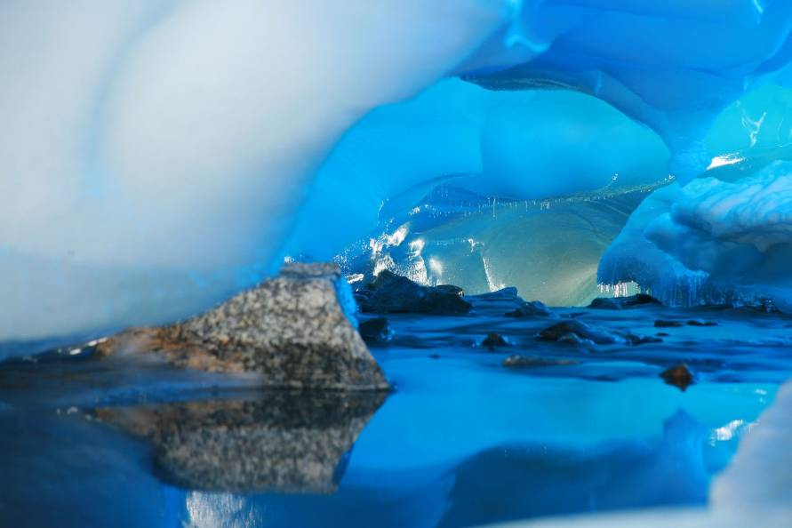

Slide 17
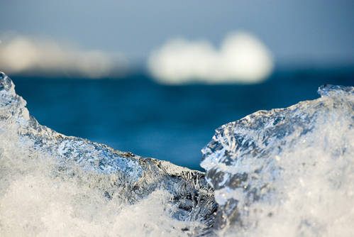

Slide 18
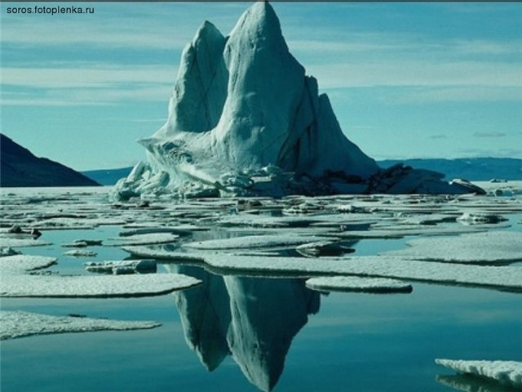
В Антарктиде содержит почти 80% пресной воды всей Земли: уровень моря повысился бы больше чем на 50 метров, если бы Антарктида оттаяла полностью .

Slide 19
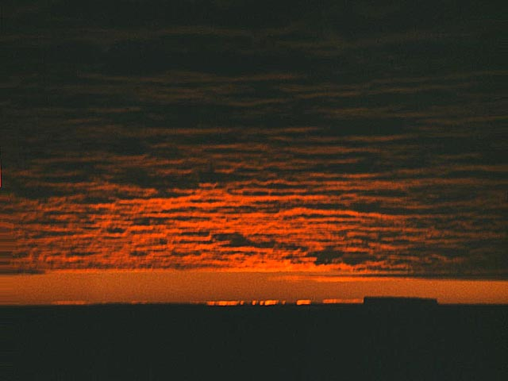
Полярный закат. Шатёр облаков, нависающий над Морем Космонавтов, резко обрывается над территорией Антарктиды

Slide 20
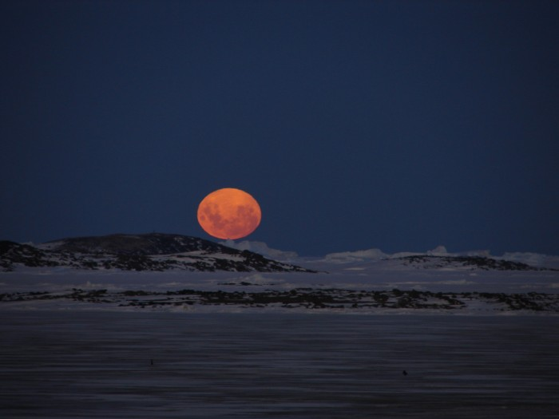
Полярная ночь, суровая зима

Slide 21
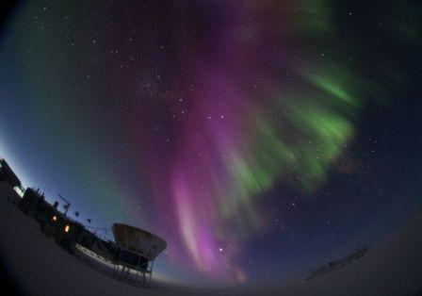
Южное полярное сияние

Slide 22
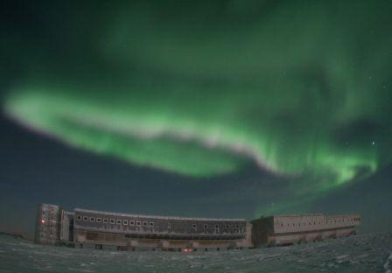

Slide 23
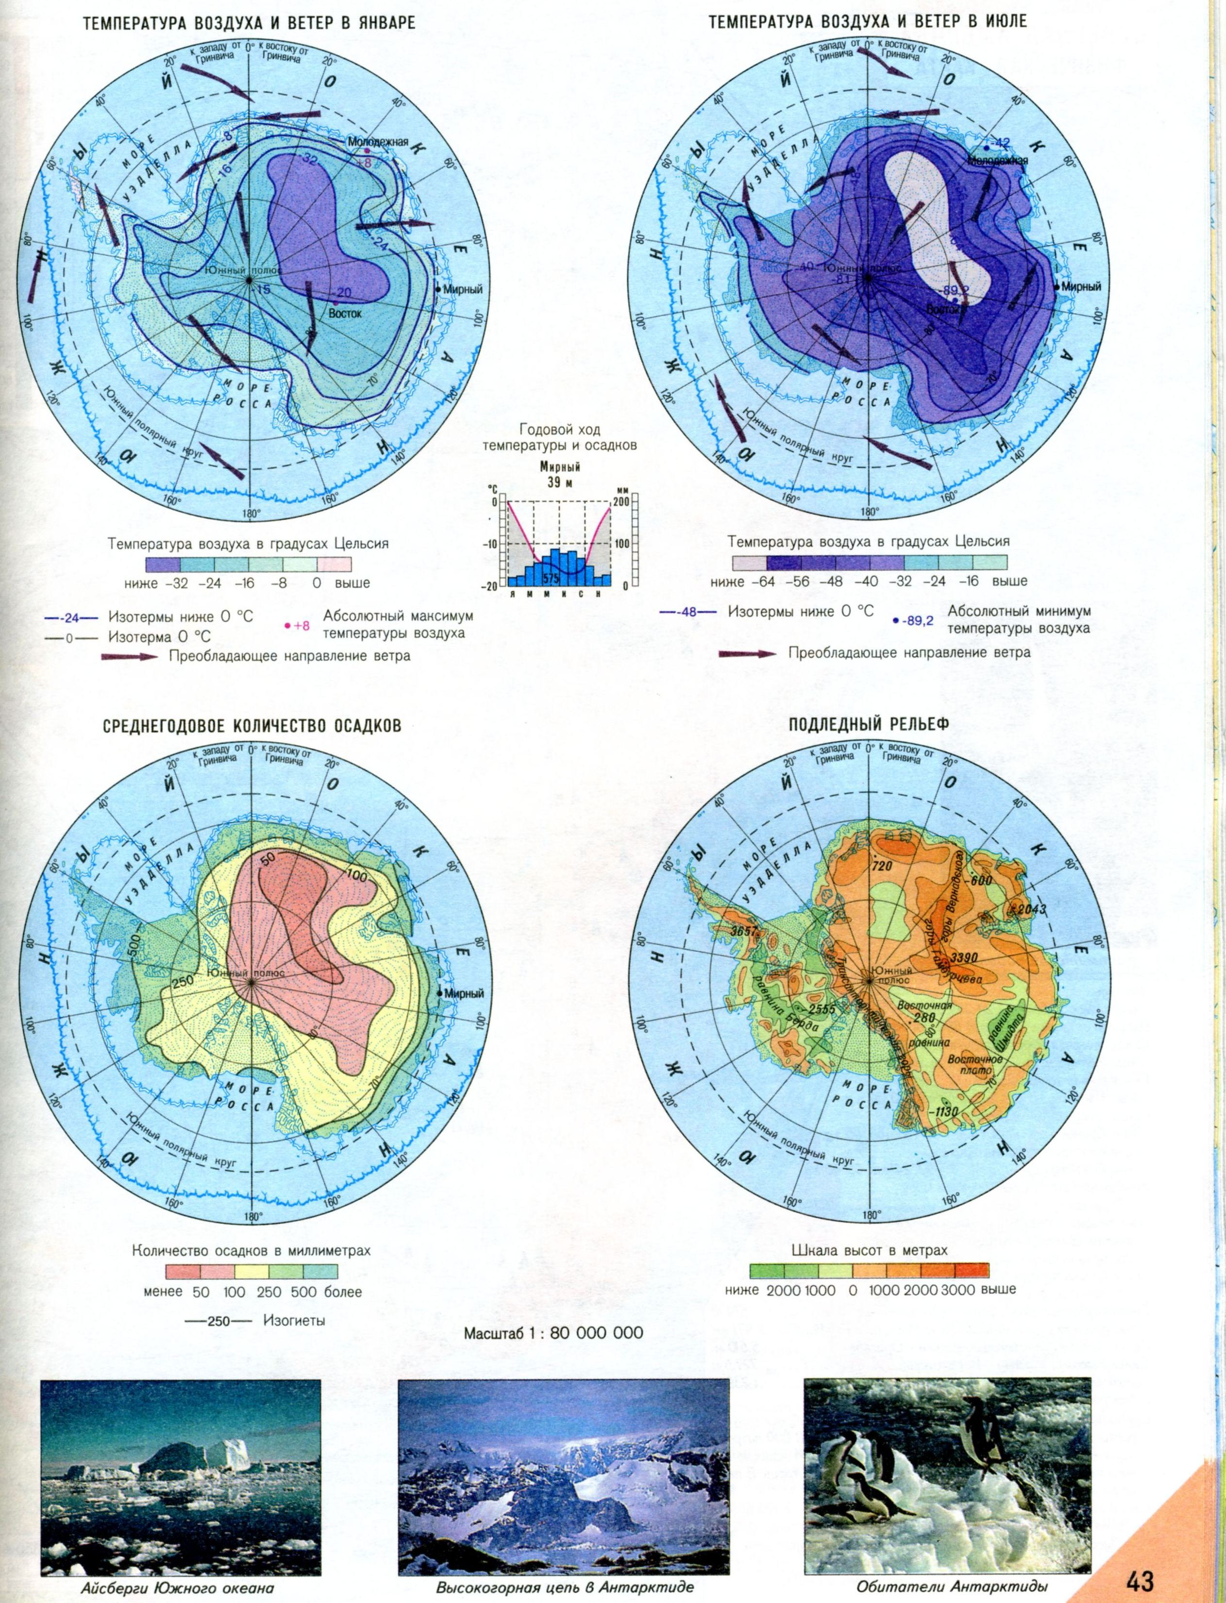
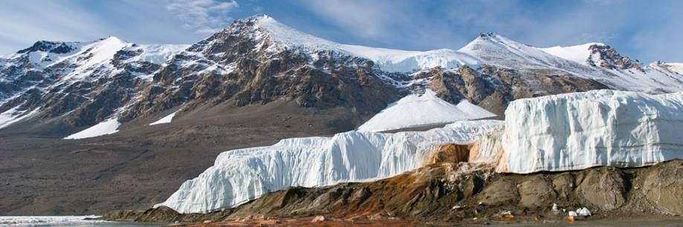
Рельеф Антарктиды

Slide 24
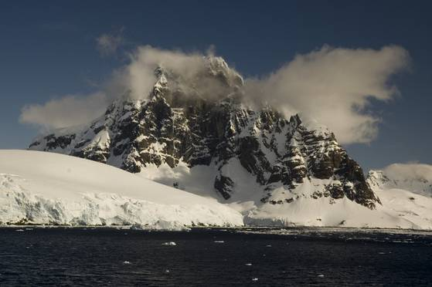
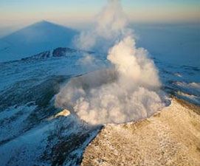
Антарктида кажется проморожена вся насквозь. Однако её согревают пять вулканов.

Slide 25
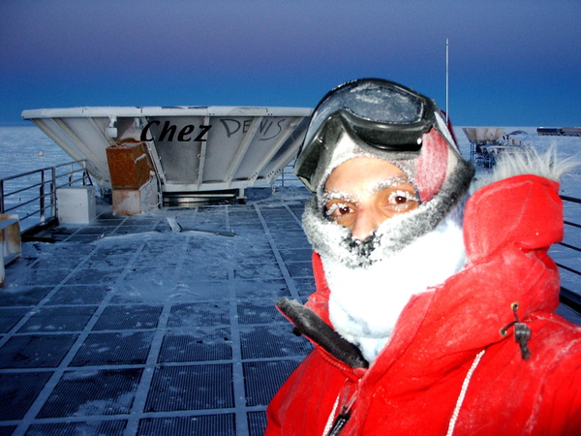

Погода в Антарктиде бывает двух видов: плохая и очень плохая. Самая низкая температура: – 89,3была зарегистрирована на станции «Восток».

Slide 26
Температурный режим

Slide 28
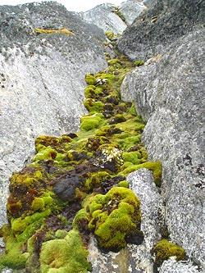
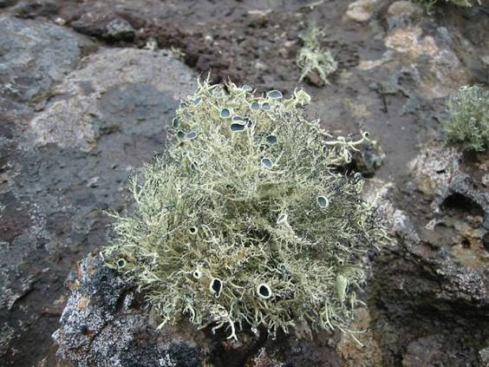
Растительный мир Антарктиды очень беден. Только на скалах «оазисов» можно увидеть лишайники и небольшие «островки» мхов.

Slide 29
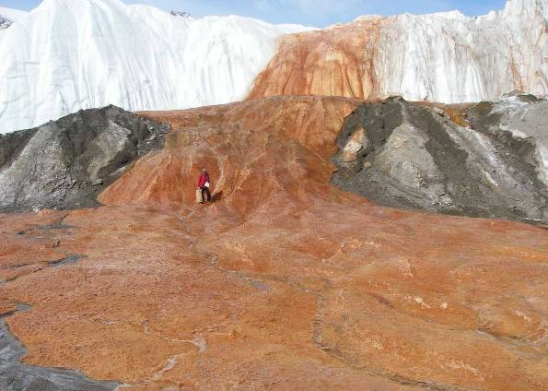
Антарктиде обнаружены загадочные
древние микроорганизмы

Slide 30
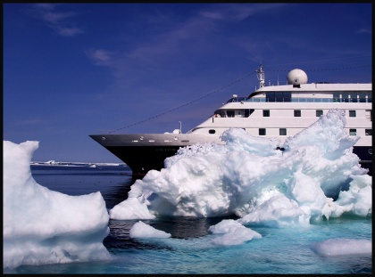
Льды надёжно оберегают материк

Slide 31
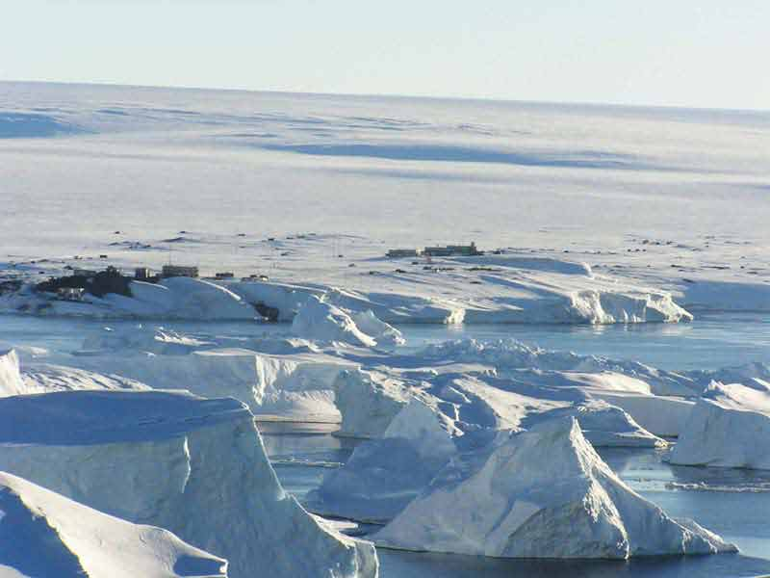
Российская станция « Мирный»

Slide 32
Казалось бы, ну какие загадки и тайны можно обнаружить на необитаемом континенте, где свыше 99% территории покрыто слоем льда толщиной до четырех километров, средняя температура даже летних месяцев колеблется от -30 до -50 °С, растительность практически отсутствует, а животный мир представлен лишь живущими на побережье пингвинами и ластоногими?
Однако...

Slide 33
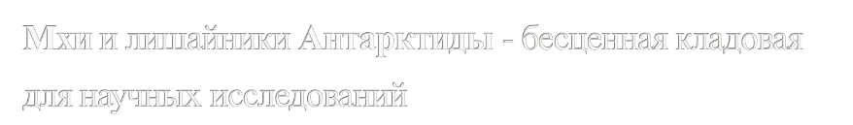
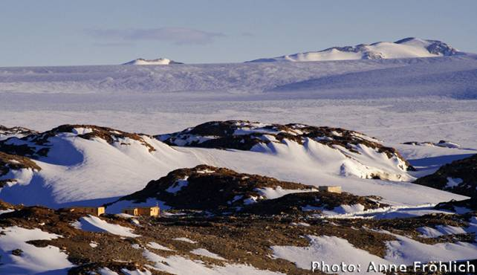

Slide 34
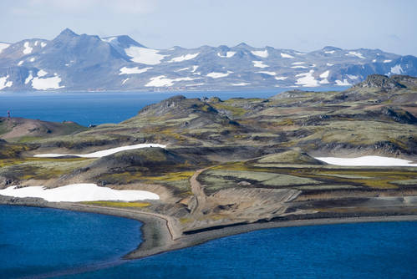
Остров Ардли, здесь проживает больше всего пингвинов

Slide 35
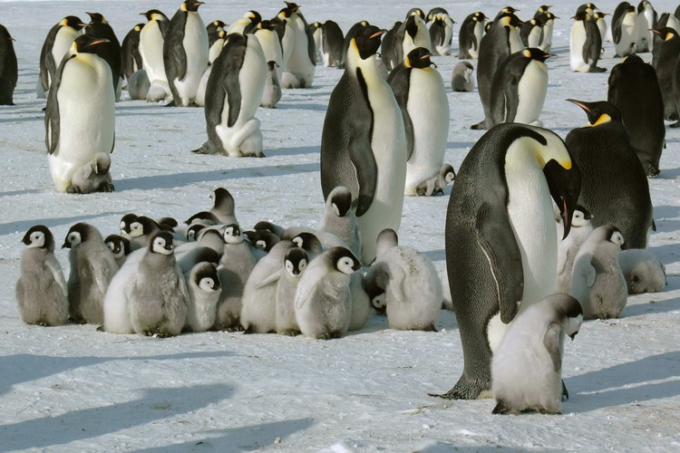

Slide 36
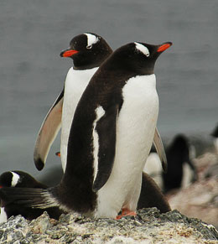
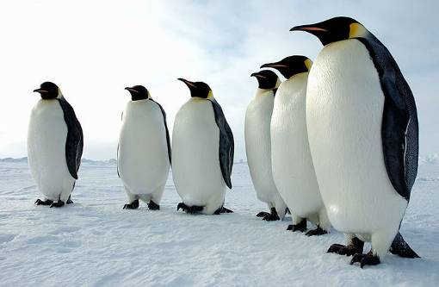

Slide 37
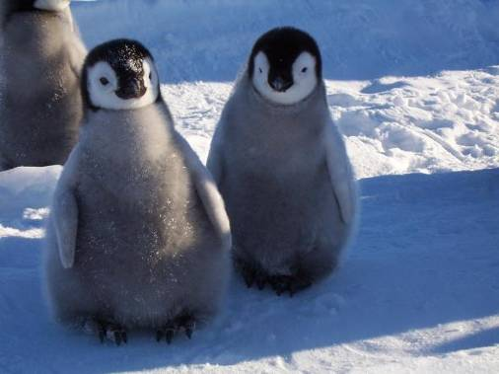
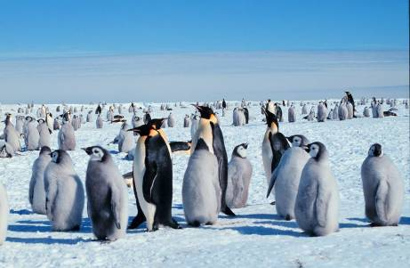
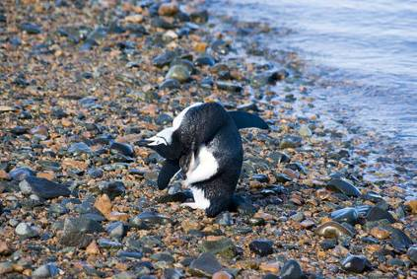
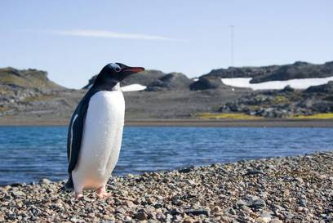

Slide 38
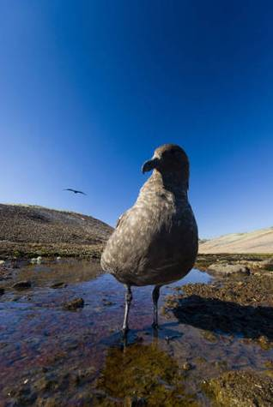

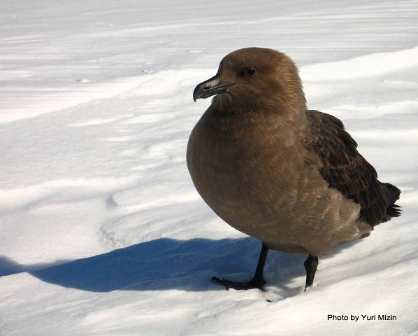

Slide 39
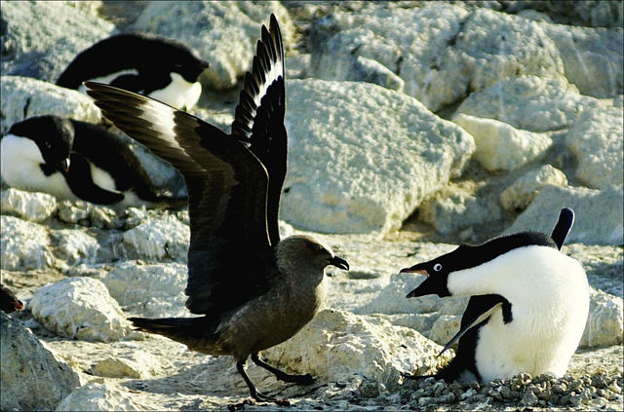

Slide 40
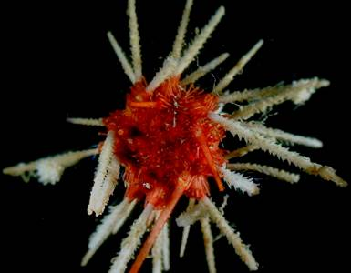
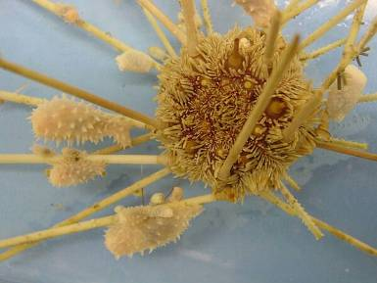


Воды Антарктики -колыбель жизни

Slide 41



Slide 42

Гигантские медузы

Slide 43


Slide 44

Касатки

Slide 45


Slide 46


Slide 47


Slide 48


Slide 49

Трехметровый морской леопард схватил пингвина в темных водах Южного океана

Slide 50

Больше 3,5 метра в длину морской леопард охотится на пингвина Леопард хватает несчастного пингвина зубами, длина которых около 5 см.

Slide 51


Slide 52




Slide 53





Slide 54

Самый южный православный храм, часовня Святой Троицы.

Slide 55

Все дороги ведут на север

Slide 56


